Slide 1
INFERENCIA ESTADÍSTICA
Maestría en estadística aplicada
Universidad de Nariño
Material preparado por:
Giovany Babativa

Slide 2

PRUEBAS DE HIPÓTESIS
DATA SCIENCE

Slide 3
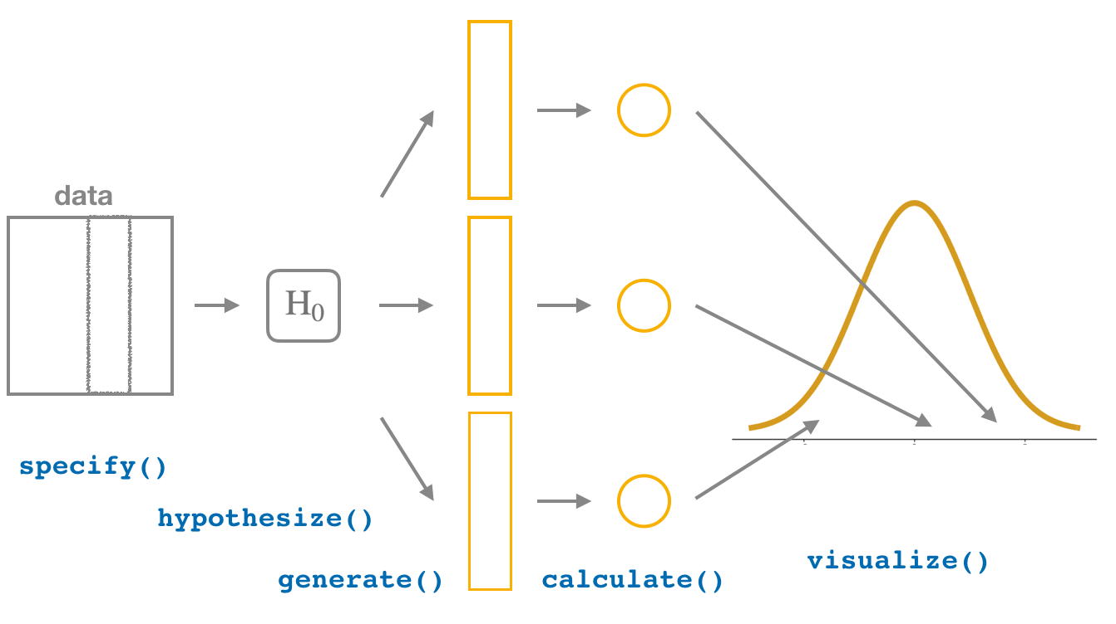
PAQUETE infer – Flujo de trabajo

Slide 4
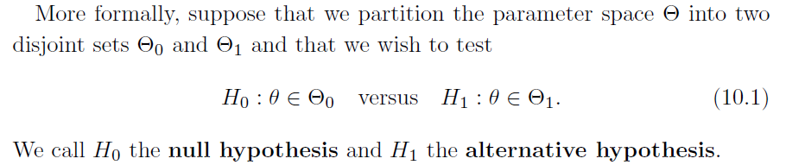
SISTEMA DE HIPÓTESIS

Slide 5
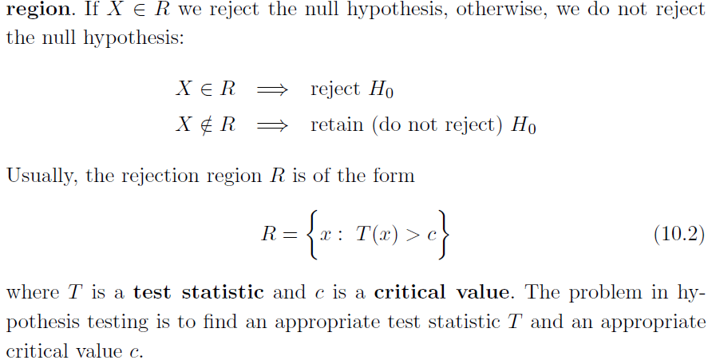
REGIÓN DE RECHAZO

Slide 6
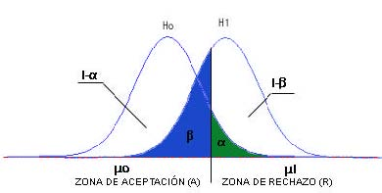
TIPOS DE ERROR

Slide 7
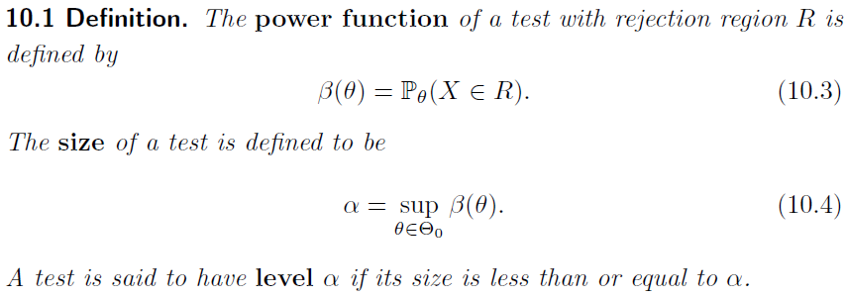
POTENCIA DE UNA PRUEBA ESTADÍSTICA

Slide 8
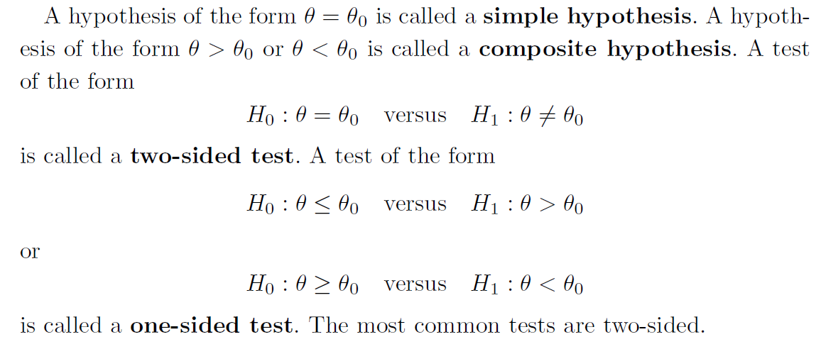
TIPOS DE HIPÓTESIS

Slide 9
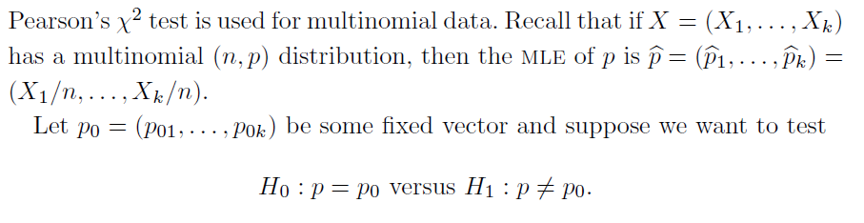
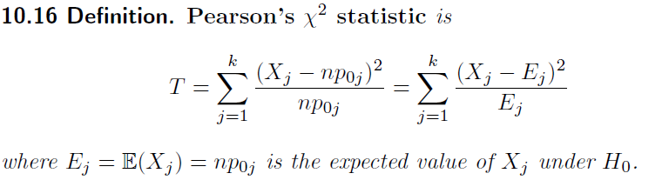

Slide 10
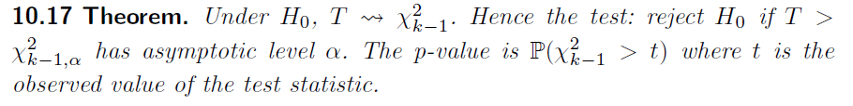

Slide 11





EJEMPLO
Considere una contienda electoral a la presidencia de Colombia, a pocos días de las elecciones hay 4 candidatos y se tiene la hipótesis de que las intenciones de voto son
Suponga que se realizó una encuesta, a partir de un muestreo aleatorio simple, a n=556 personas y se observó
Se quiere contrastar la hipótesis

Slide 12
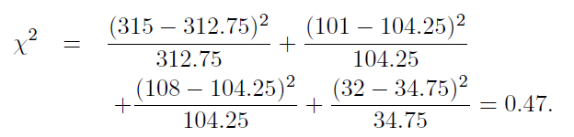


SOLUCIÓN

Slide 13
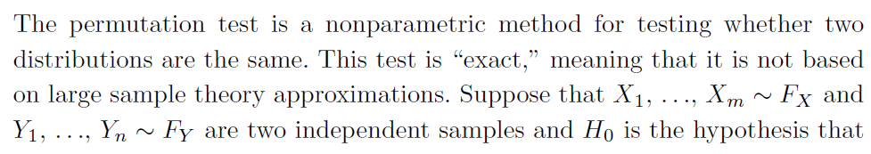
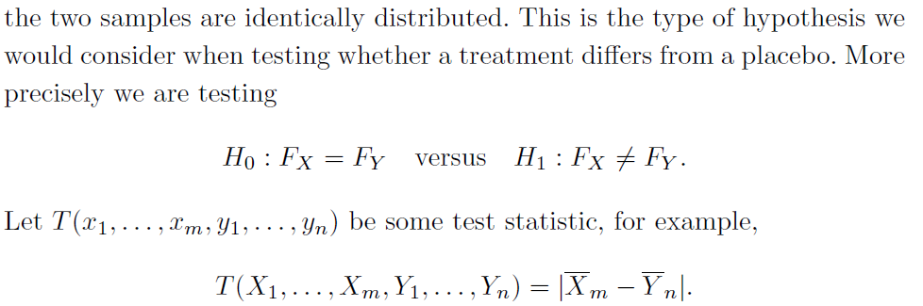
PRUEBAS DE PERMUTACIÓN

Slide 14
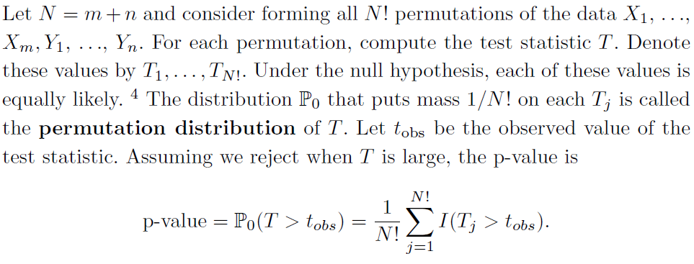
PRUEBAS DE PERMUTACIÓN

Slide 15
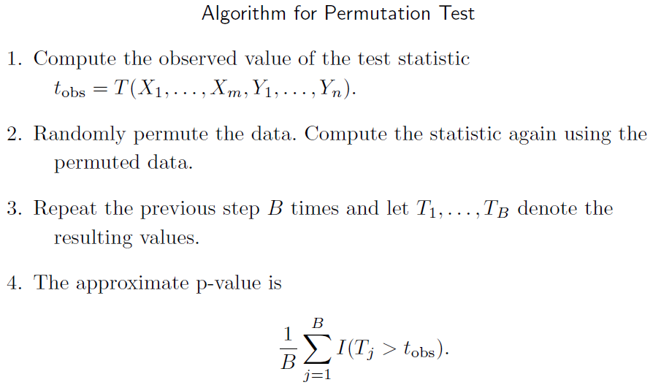
ALGORITMO

Slide 16
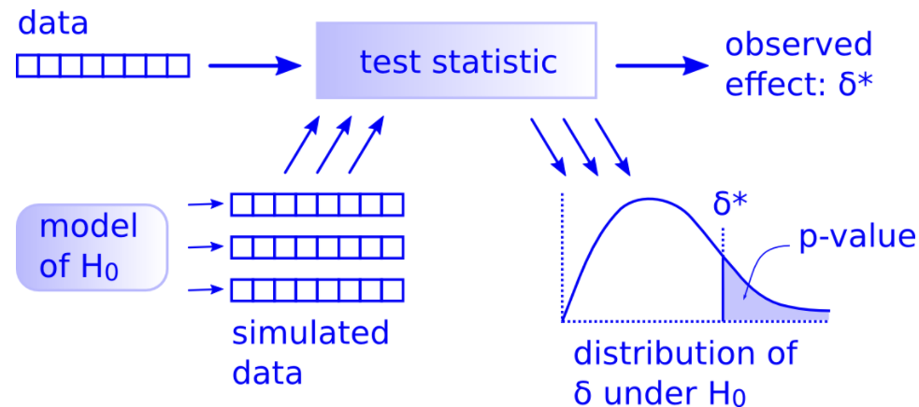
ESQUEMA DE TRABAJO

Slide 17
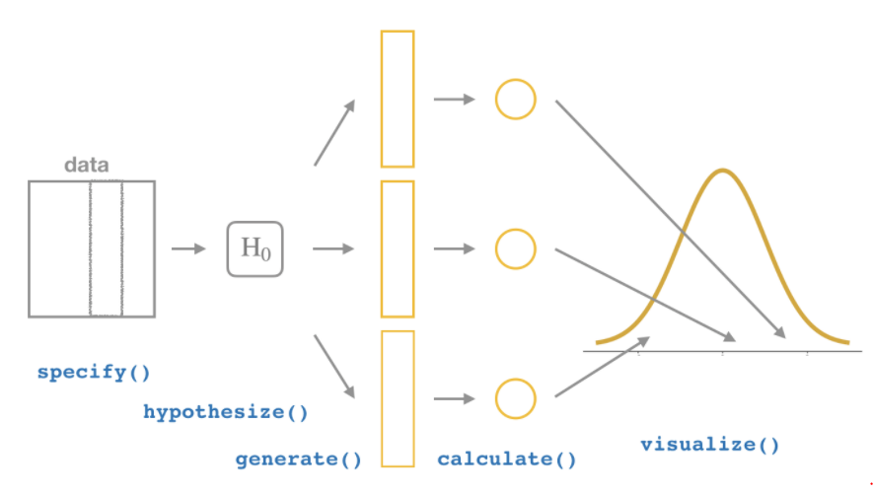
FLUJO DE TRABAJO - infer

Slide 18
MAPA MENTAL DE PRUEBAS DE HIPÓTESIS
https://coggle.it/
https://coggle.it/diagram/Vxlydu1akQFeqo6-/t/inference

Slide 19
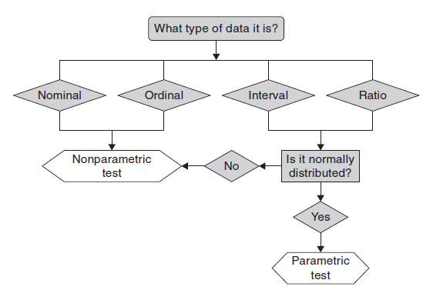
ELECCIÓN DEL PROCEDIMIENTO

Slide 20
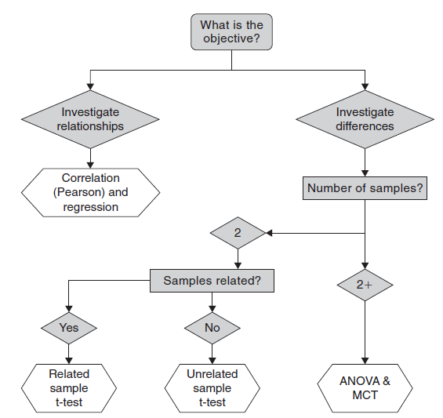
PROCEDIMIENTOS PARAMÉTRICOS

Slide 21
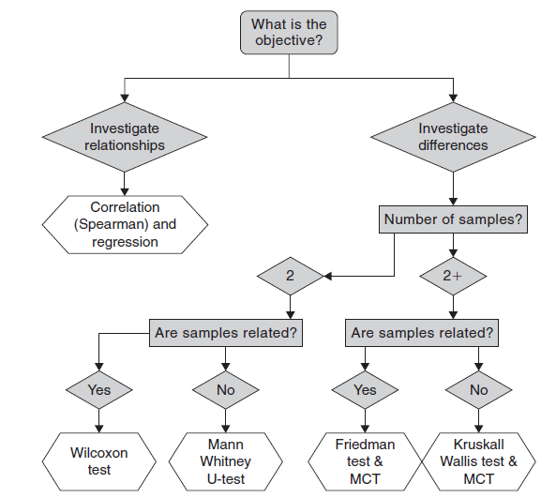
PROCEDIMIENTOS NO PARAMÉTRICOS

Slide 22
EJERCICIOS PROPUESTOS
Reproduzca el ejemplo de la Página 380. Realice:
Gráficos para verificar normalidad.
Realice un boxplot para revisar la dispersión.
Prueba de varianzas.
Prueba de diferencia de medias unilateral (haga el cálculo del p.value de forma manual y con t.test en R). ¿A qué se debe la diferencia con el libro?
Intervalo de confianza (clásico, boot. percentil, boot. se)
Prueba de permutación.
Haga una prueba U

Slide 23
EJERCICIOS PROPUESTOS
Realice los ejercicios, en cada caso especifique el sistema de hipótesis, estadístico de prueba, realice el cálculo manual y hágalo en R usando el método tradicional y un método de remuestreo:
10.55, 10.56, 10.58, 10.61, 10.65
10.80, 10.82, 10.84,
10.87, 10.88, 10.89, 10.92, 10.103
10.100
10.101, 10.106, 10.108, 10.109

Slide 24
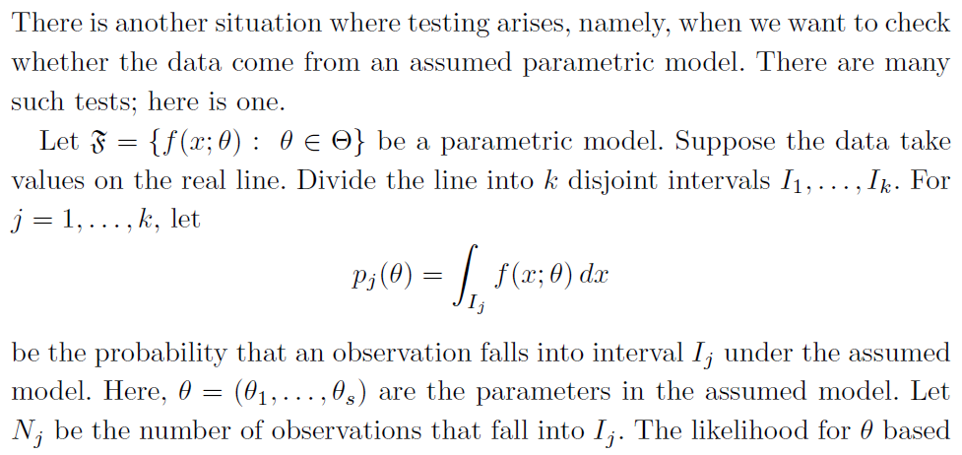
PRUEBAS DE BONDAD DE AJUSTE

Slide 25
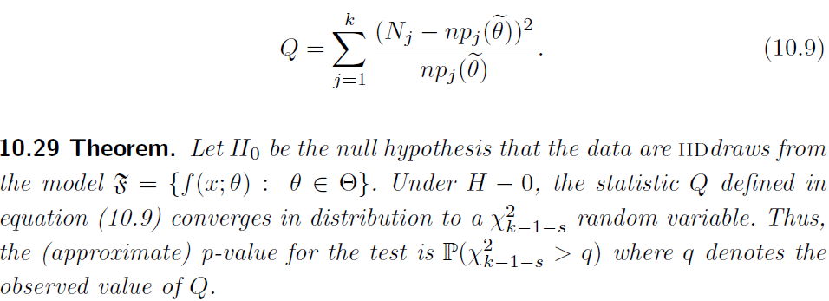
PRUEBAS DE BONDAD DE AJUSTE

Slide 26
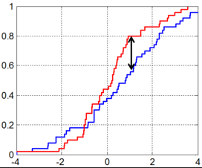
PRUEBAS DE NORMALIDAD
Kolmogorov - Smirnov
Distribución teórica
Distribución Empírica
Ho: Normalidad
K1: No Normalidad
Gráficos Q-Q, Shapiro-Wilks

Slide 27
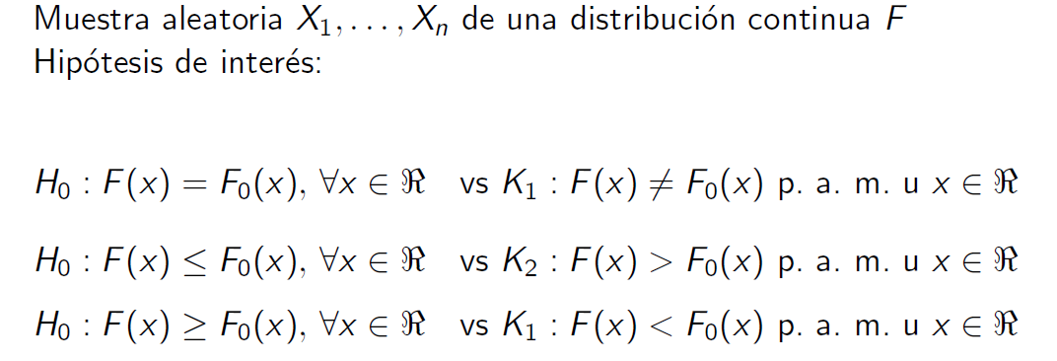
PRUEBAS DE KOLMOGOROV-SMIRNOV
SISTEMA DE HIPÓTESIS

Slide 28
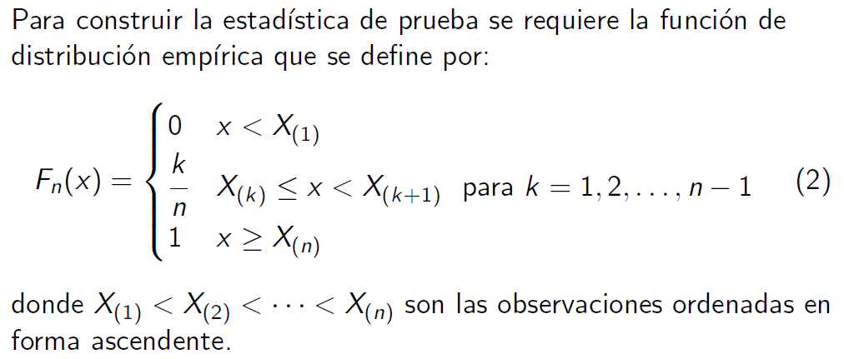
PRUEBAS DE KOLMOGOROV-SMIRNOV
ESTADÍSTICO DE PRUEBA

Slide 29
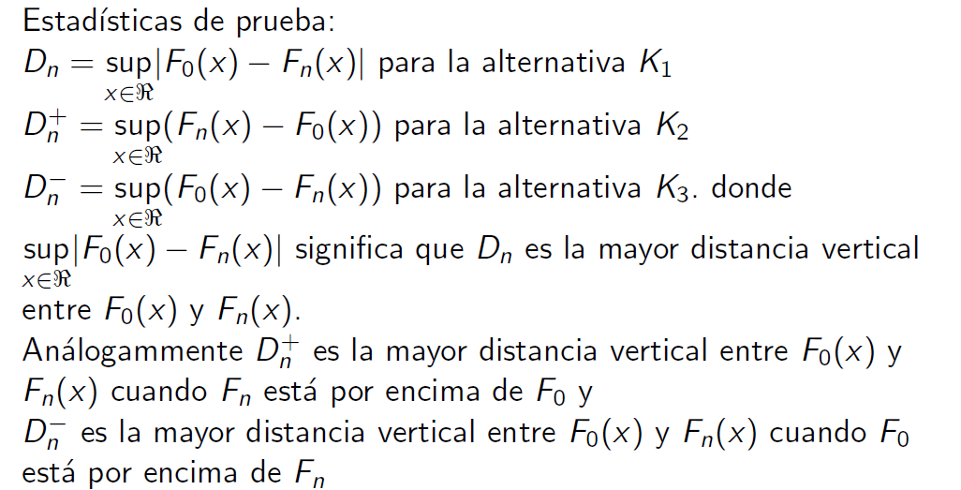
PRUEBAS DE KOLMOGOROV-SMIRNOV
ESTADÍSTICO DE PRUEBA

Slide 30
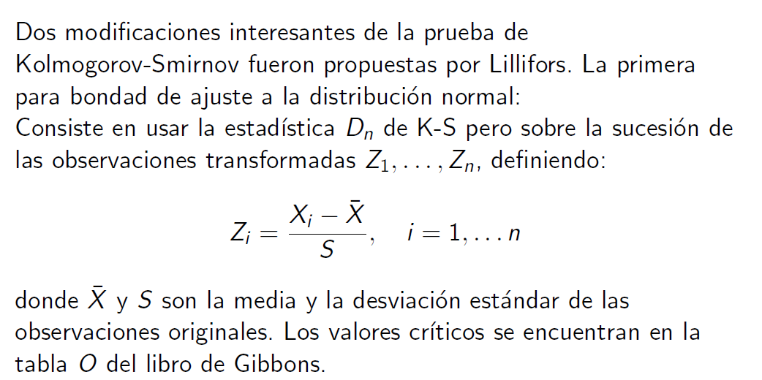
PRUEBAS DE KOLMOGOROV-SMIRNOV
ESTADÍSTICO DE PRUEBA

Slide 31
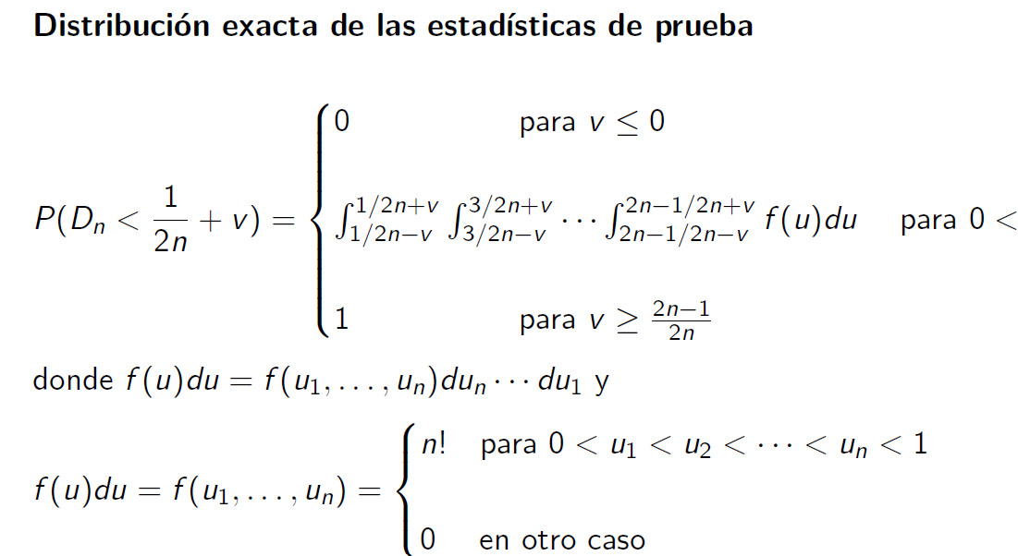
PRUEBAS DE KOLMOGOROV-SMIRNOV
REGIÓN DE RECHAZO

Slide 32
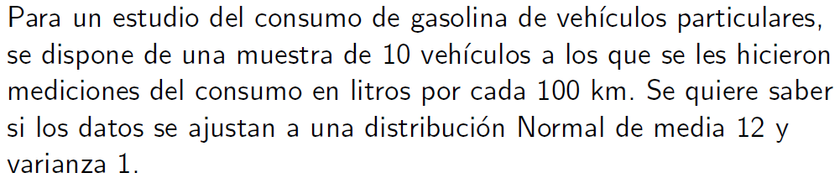
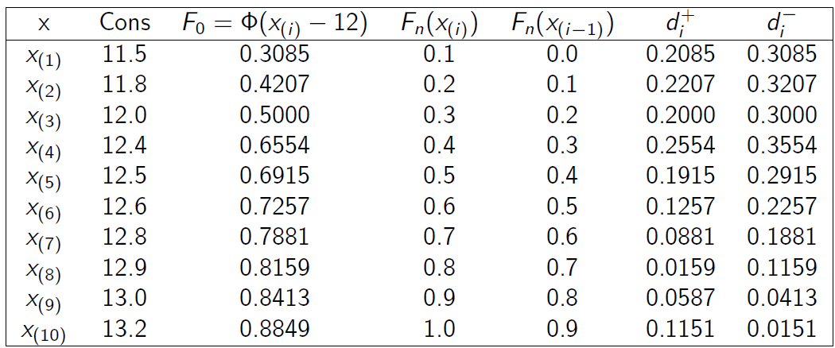

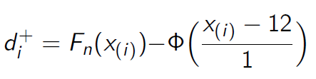
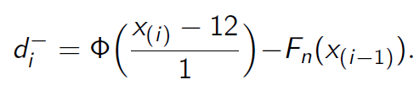


PRUEBAS DE KOLMOGOROV-SMIRNOV
EJEMPLO

Slide 33
PRUEBAS DE KOLMOGOROV-SMIRNOV
EJEMPLO

Slide 34
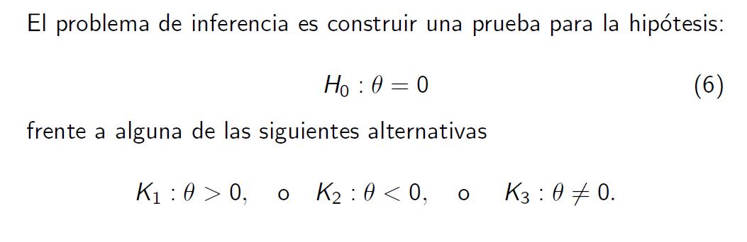
PRUEBAS DE LOCALIZACIÓN

Slide 35
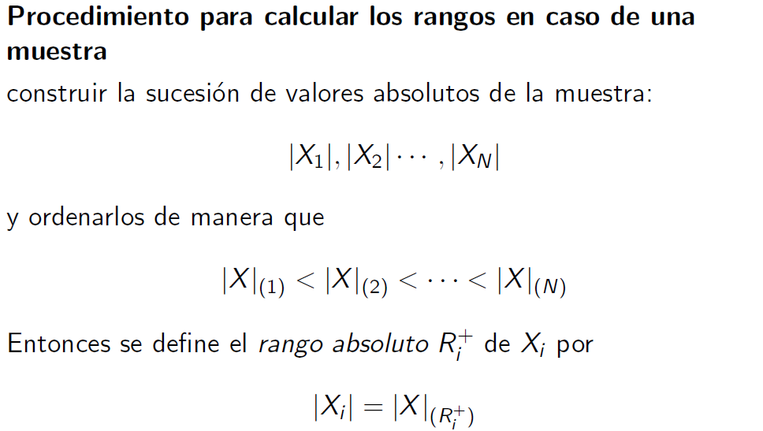
PRUEBAS DEL RANGO SIGNADO

Slide 36
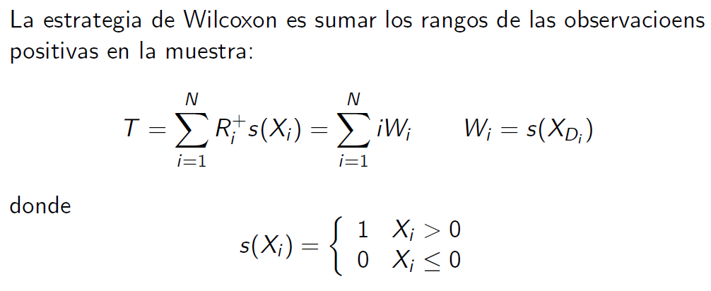
PRUEBAS DEL RANGO SIGNADO

Slide 37
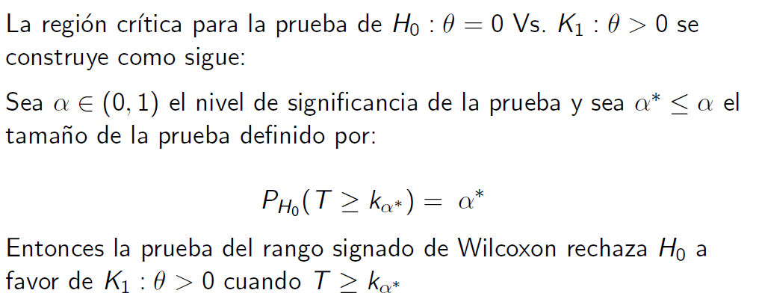
PRUEBAS DEL RANGO SIGNADO

Slide 38
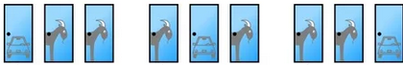
INDEPENDENCIA
Considere el problema de Monty Hall:
Caso 1.
Caso 2.
Caso 3.

Slide 39

PRUEBA DE INDEPENDENCIA
Considere el sistema de hipótesis:
Ho: Independencia entre las dos variables
Ha: Las variables están asociadas
En Probabilidad, dos eventos A y B son independientes cuando se satisface:
$$P\left(A∩B\right)=P\left(A\right)∗P\left(B\right)$$
Significa que la ocurrencia simultánea de ambos sucesos está determinada por el producto de las frecuencias marginales.

Slide 40


PRUEBA DE INDEPENDENCIA
Bajo Ho se satisface:
Pearson propuso usar la estadística de prueba:
La cual se ajusta a una distribución chi-cuadrado y su región crítica es:
Criterio del p-valor.

Slide 41
PROCEDIMIENTOS NO PARAMÉTRICOS

